Slide 1
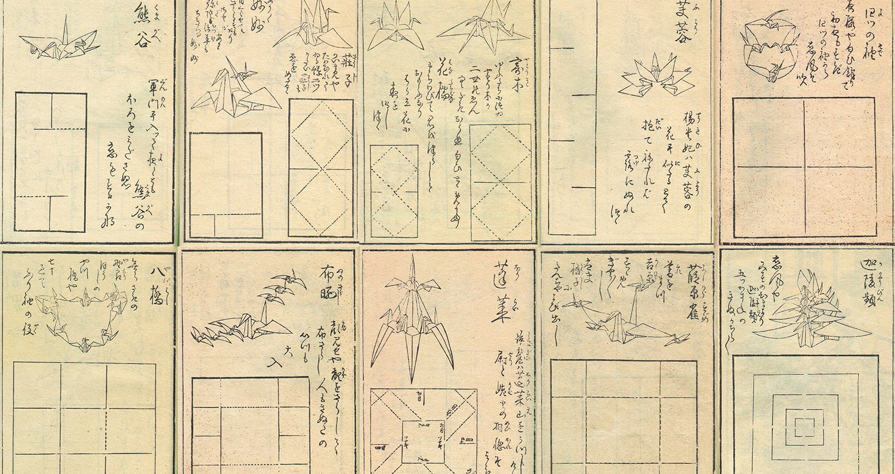


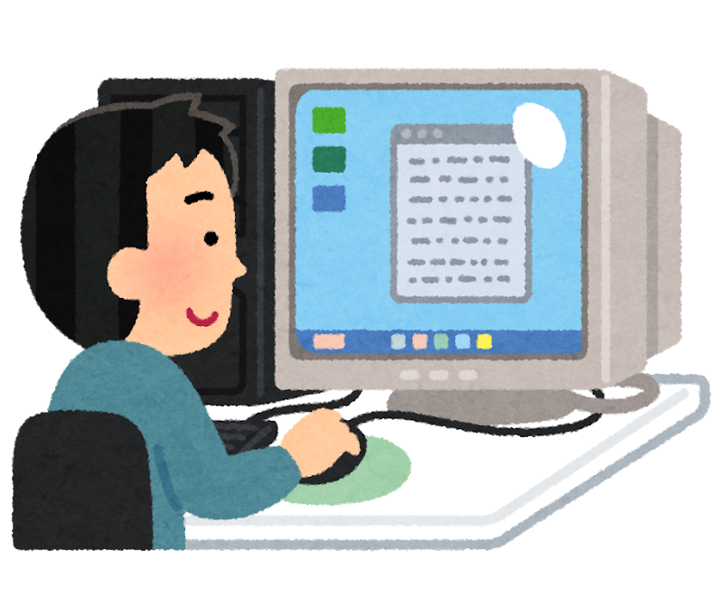

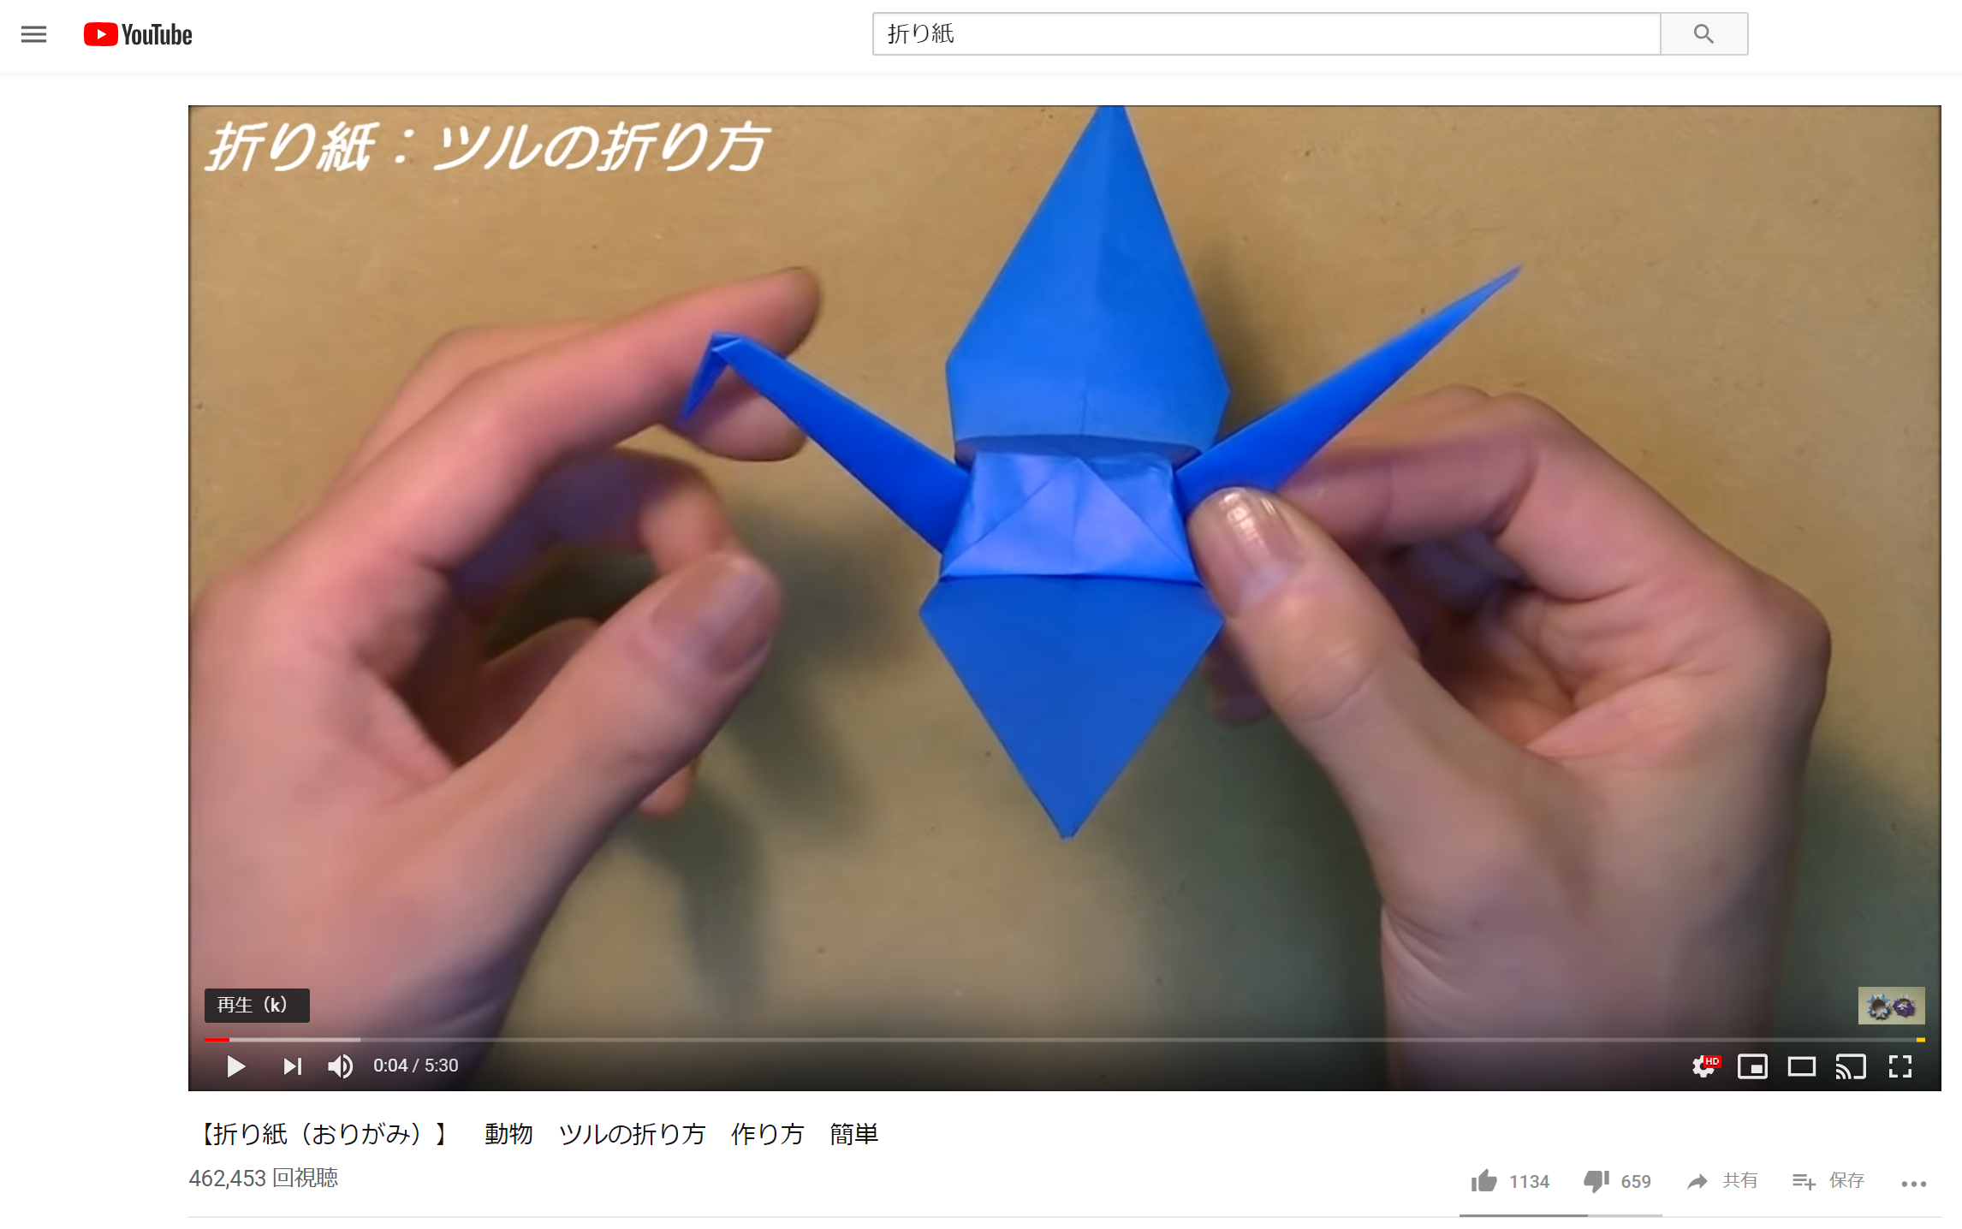

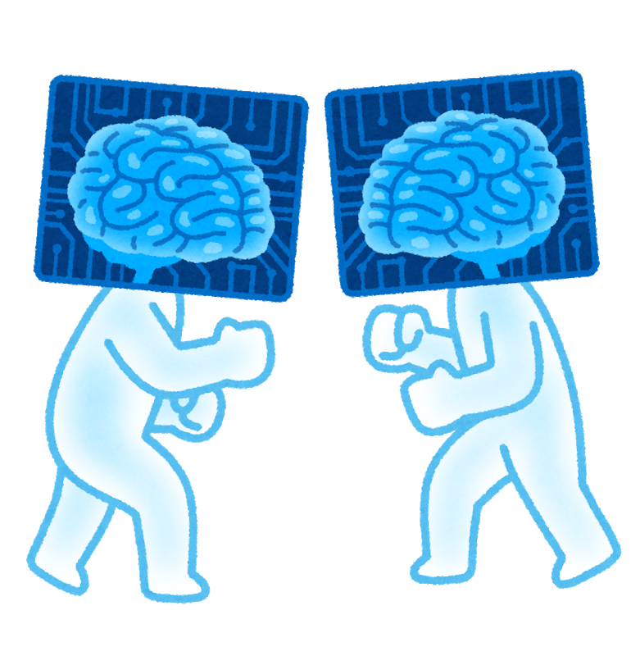
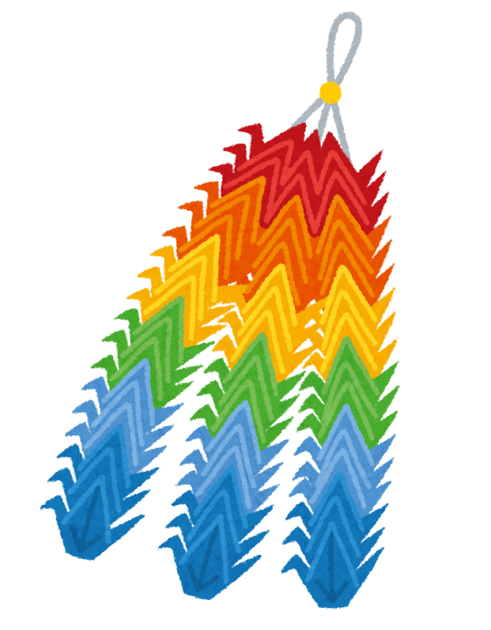
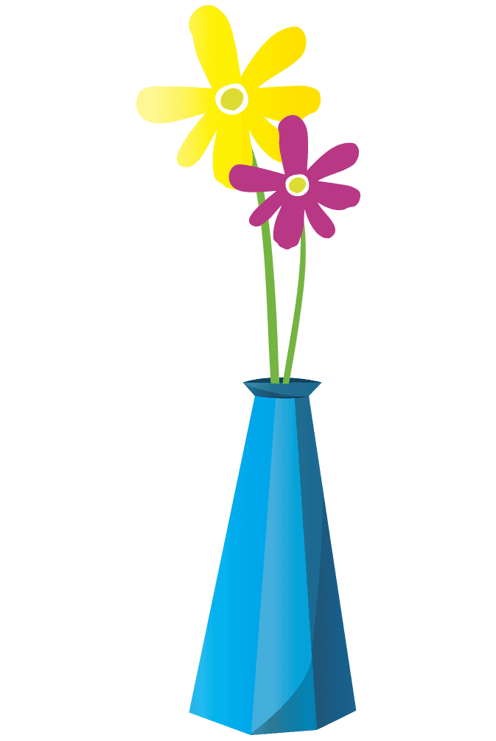
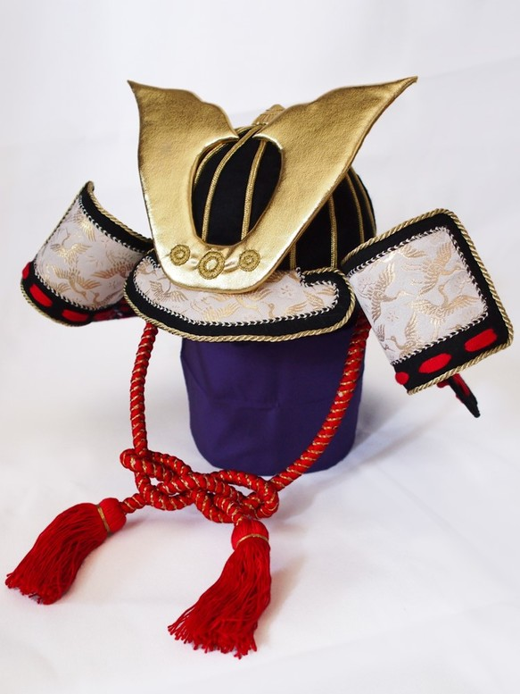
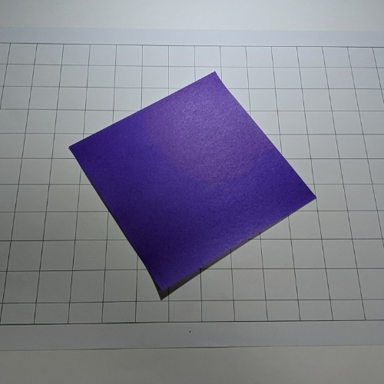
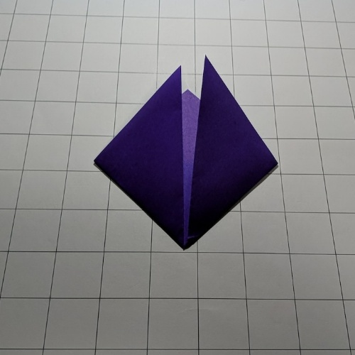
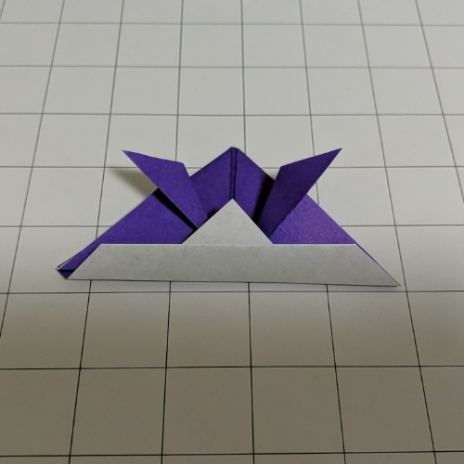

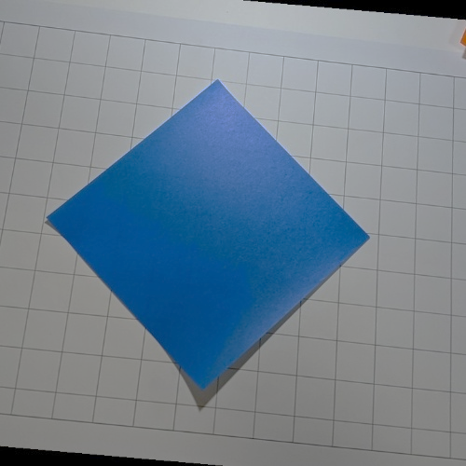
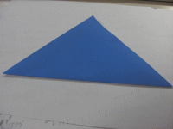
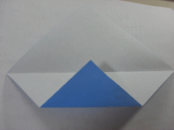
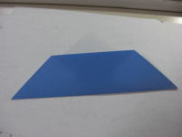

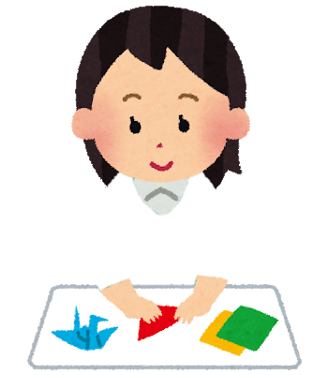

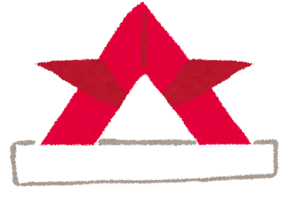
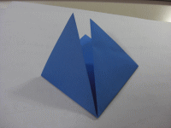
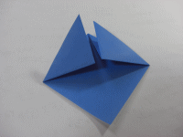
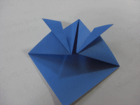
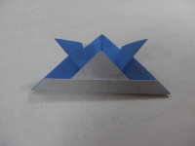

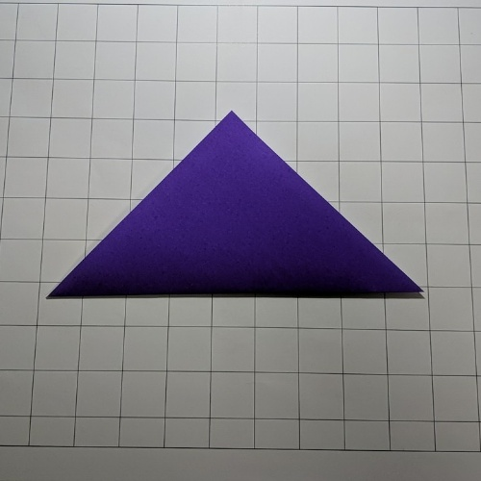
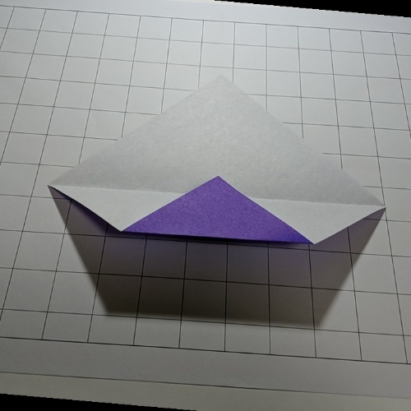
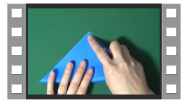




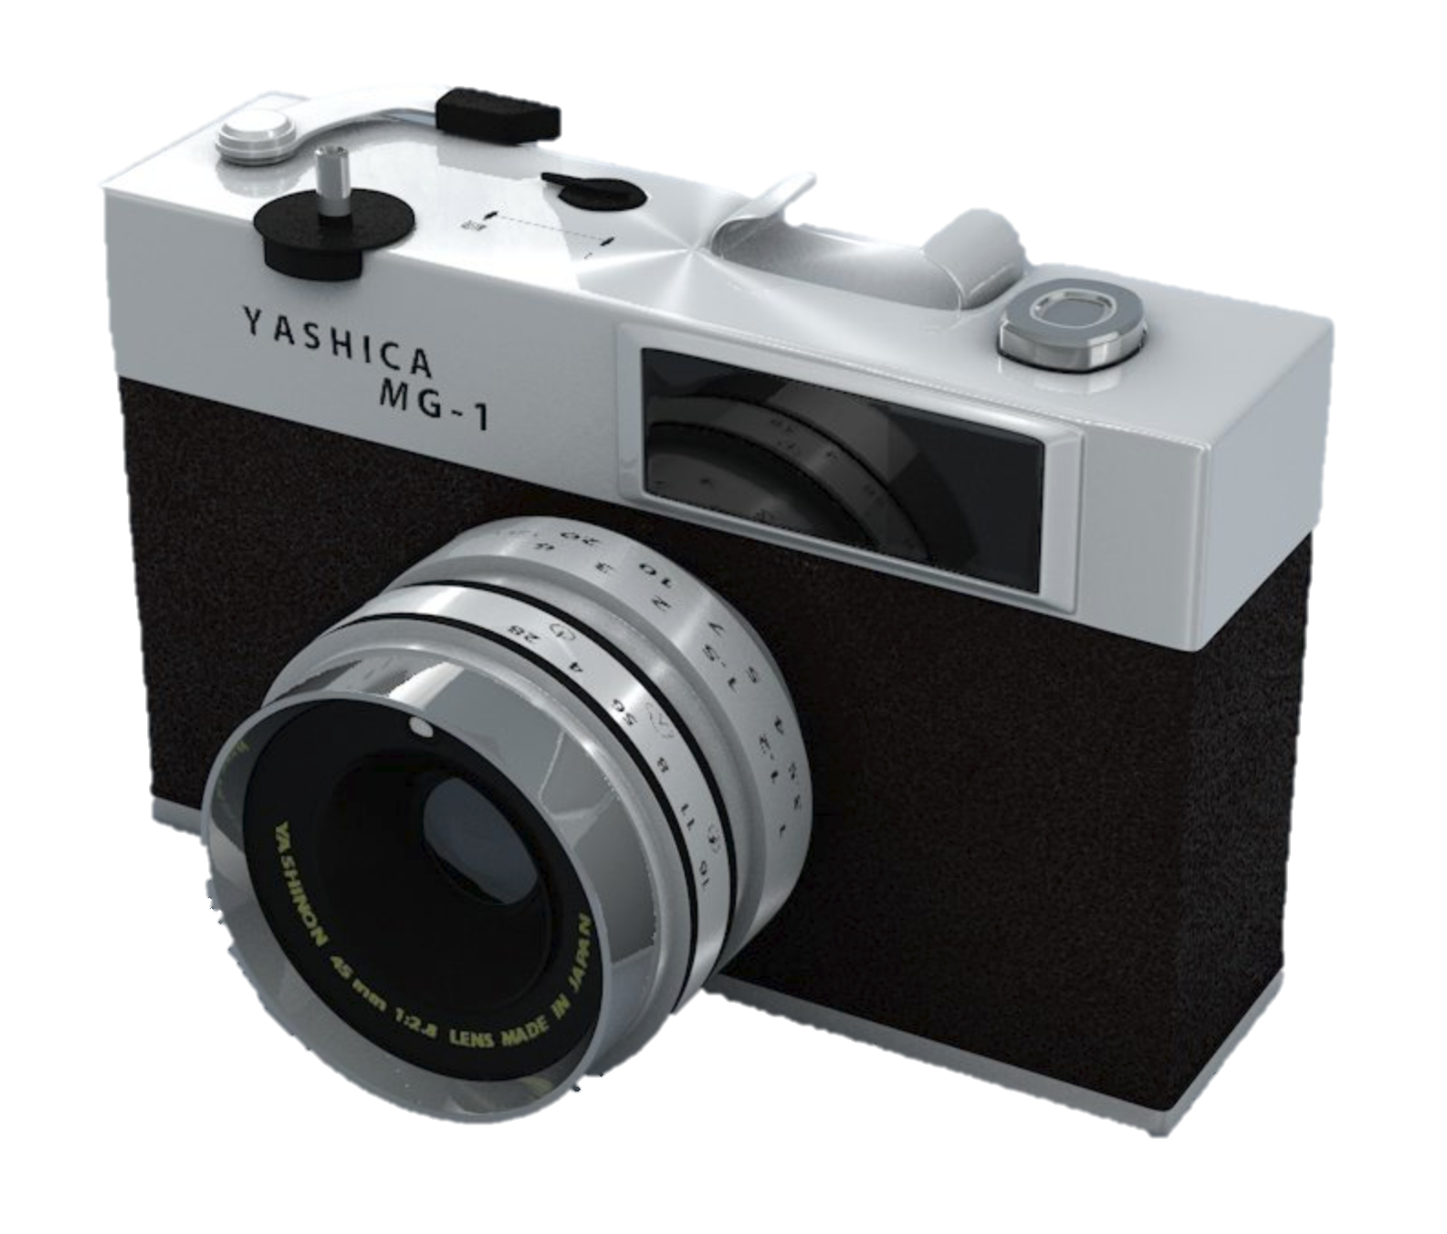
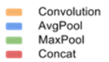
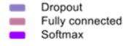
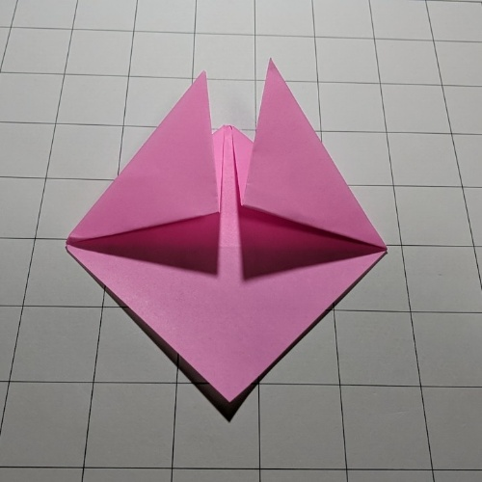
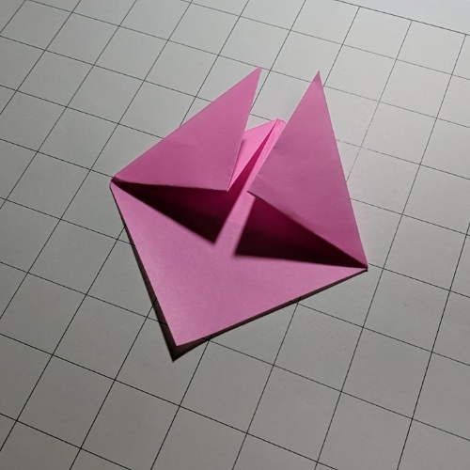
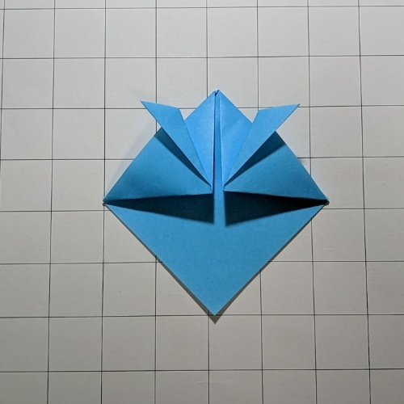
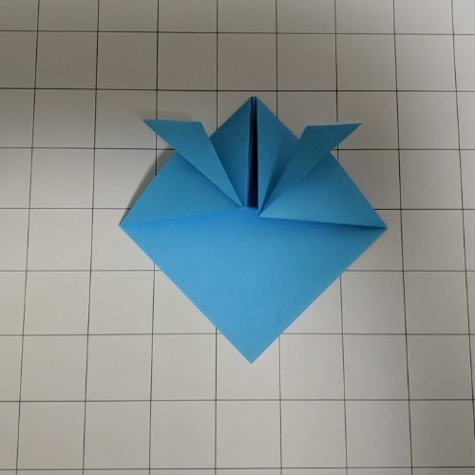
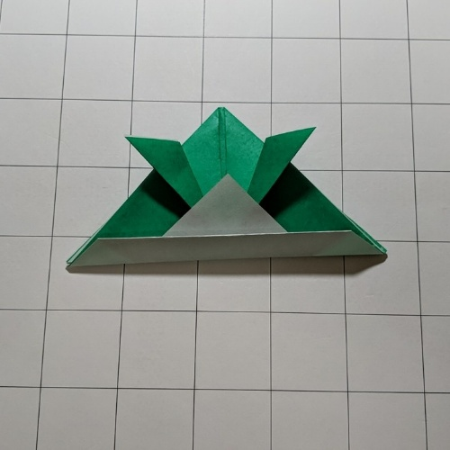
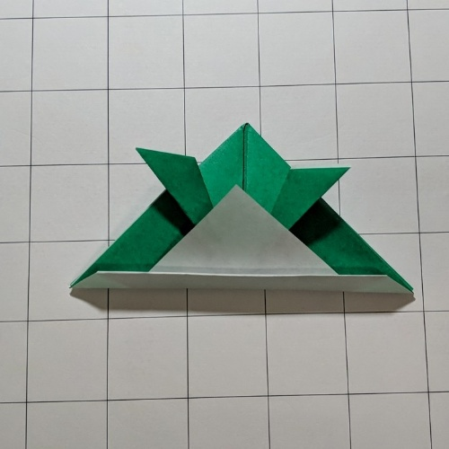
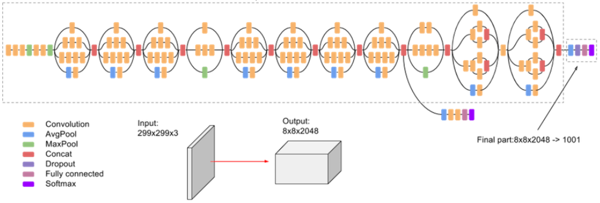
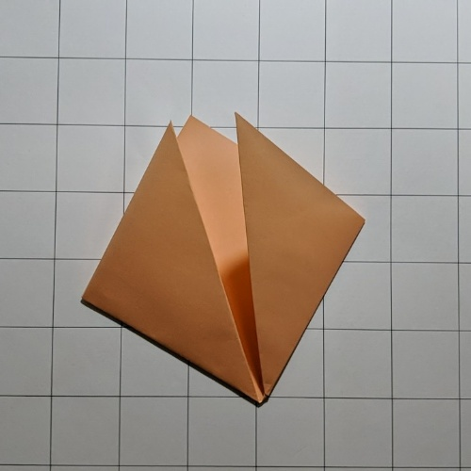
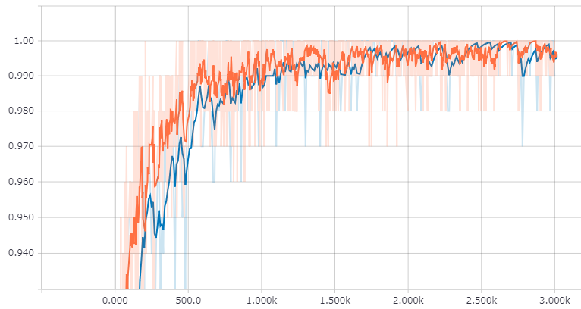
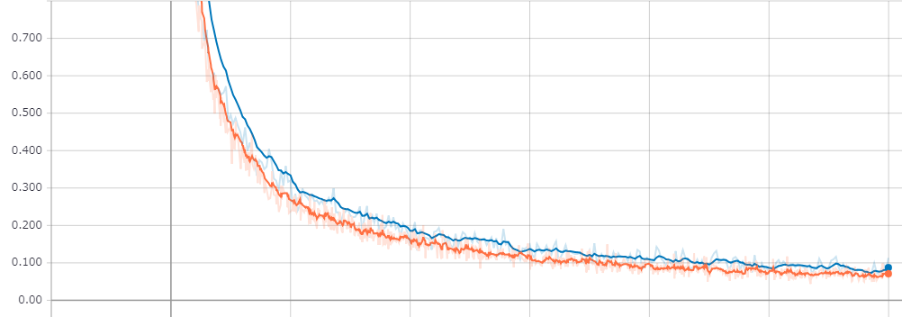
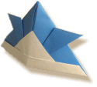
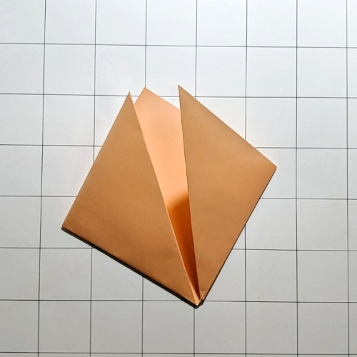
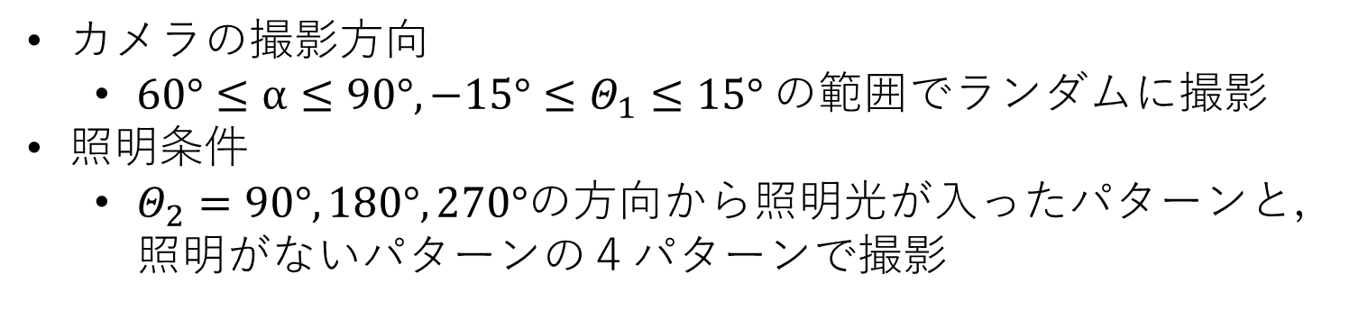
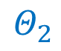
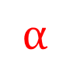
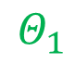
深層学習を用いた折り紙支援ツール
TEAM 11
背景
① 折り紙という文化
② 折り紙の学び方
③ 本検討におけるモチベーション
折り紙の歴史は長く，現代でも娯楽や祈願などで登場する
折り紙の学び方として，以下の方法が挙げられる
日々，飛躍的に進化している深層学習の技術を利用した，対話型折り紙支援ツールを開発したい
ソコカラハ
ソコヲ，タニオリデス
日本初の折り紙の教科書とされる
秘傅千羽鶴折形（ 1797年，寛永9年）
世代間のコミュニケーションツール
として発揮する折り紙
 | 人から人へ | 教科書 | 動画
人手 | 必要 | 不要 | 不要
対話性 | ある | ない | ない
ソコ，チガウ
人手は不要
※イメージ
対話性あり
見舞い品として登場する折り紙
※ 対話性: 折り方に関する情報が一方的でなく，進捗状況に応じて，
情報が提供される性質を指す
支援ツールについて
④ 本検討におけるゴールライン
⑤ 支援ツールの使い方
⑥ 本検討で扱う題材
対話型折り紙支援ツールの機能として以下のものが挙げられる
目標に掲げたツールを実現すべく，以下のような使い方をするアプリを実装
日本らしさを求め，「かぶと」を題材とした
「かぶと」を完成するには以下の７ステップを踏む
高
折る場所をピンポイントで指摘する機能
理想の支援ツール
…
…
折り間違いを指摘する機能
OK!
GOAL
難易度
START
実際に折る
完成！
ステップ0（初期状態）
ステップ1
ステップ2
ステップ3
現状に対して，次の折り方を教える機能
目標
完成までの流れを
端末で確認する
How?
低
Aha!
ステップ4
ステップ5
ステップ6
ステップ7
※開発期間の都合上，支援ツールとして最も基本となる機能の実現を目指した
あるステップからの
折り方がわからなくなる
端末から作業途中の
折り紙を撮影する
次のステップまでの
折り方を動画で観る
※ 撮影した折り紙の画像がどのステップのものかを
深層学習モデルを用いて分類する
深層学習の検討
⑦ 深層学習を用いる理由（そもそもなぜ使う）
⑧ 深層学習のための折り紙データセットの作成
⑨ 検討に用いたニューラルネットワーク
同じステップの画像でも以下の要因で見え方が変わる
撮影角度
色紙の種類 （例）赤い折り紙，青い折り紙
照明条件
折り方 （例）雑な折り方，丁寧な折り方
様々な要因によって生じる見えの変化を深層学習なら学習できると考えたため
題材ごとで特徴量設計を行うことは手間がかかるため
バリエーションに富んだデータセットを作成するために工夫を入れた
スマホでツールが使えるようにする為に軽量CNNで分類
InceptionV3を転移学習させたモデル
カメラ
光
$$α$$
特徴抽出を担う部分 (FIXED)
$$Θ_{2}$$
折り紙
$$Θ_{1}$$
Input: 299x299x3 -> Output: 8x8x2048
撮影角度による見えの変化
照明条件による見えの変化
折り方による見えの変化
カメラの撮影方向
$60°≤α≤90°,−15°≤Θ_{1}≤15°$ の範囲でランダムに撮影
照明条件
$Θ_{2}=90°,180°,270°$の方向から照明光が入ったパターンと，照明がないパターンの４パターンで撮影
最終部分に対して，以下のことを行った
出力層の形の変更: 1001 -> 8
※ImageNetデータセットに対して1001クラス分類のタスクを行っていたネットワークのため変更が必要
生成した折り紙画像データ7680枚を学習させ，FC層の重みを最適化
学習モデルの性能評価実験
⑩ 実験条件
⑪ 実験結果
⑫ 課題と今後の展望
画像枚数
学習用: 960枚*8ステップ=7680枚
検証用: 120枚*8ステップ=960枚
評価用: 120枚*8ステップ=960枚
学習パラメータ
バッチサイズ: 100
学習ステップ数: 3000
Learning rate: 0.01
Data Augmentation
ランダムクロップ
スケール変化
左右反転
明度調節
折り紙画像データ960枚に対して評価を行った
Accuracy: 99.0%
交差エントロピー誤差: 0.093
学習経過
課題: デモで撮影した画像を正しく分類できないことがある
データセットのバリエーションが不十分か検証する必要あり
今後の展望
「かぶと」だけでなく他の作品にも取り組んでみたい
（例） 鶴，手裏剣など
正しく折れているのかを判別する機能も実装してみたい
異常検知タスクを深層学習モデルにやらせる
ランダム
クロップ
スケール
変化
1.00
0.70
Train Cross Entropy
左右反転
0.98
0.50
Validation Cross Entropy
0.96
Train Accuracy
0.30
明度調節
0.94
Validation Accuracy
0.10
0
1K
2K
3K
0
1K
2K
3K

